Slide 1


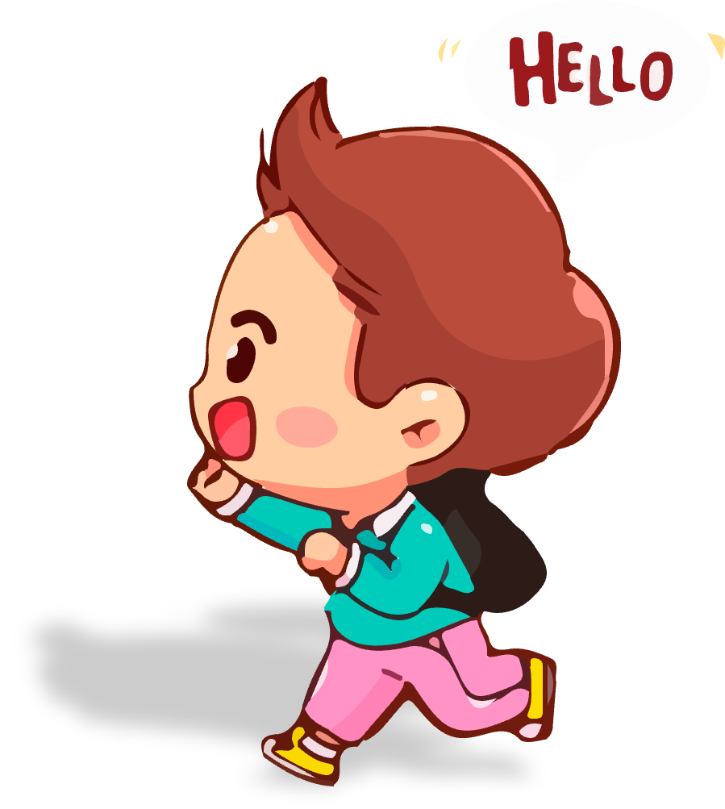

29
Góc sáng tạo: Người chiến sĩ

Slide 2



Slide 3
Thứ ... ngày ... tháng ... năm 20 ...
Tiếng Việt
Góc sáng tạo: Người chiến sĩ

Slide 4



Slide 5

Chọn 1 trong 2 đều sau:
1. Viết đoạn văn hoặc bài thơ ngắn về các chiến sĩ nhỏ trong bài đọc “Ở lại với chiến khu”. Trang trí cho bài viết hoặc gắn tranh vẽ của em.
Câu chuyện Ở lại với chiến khu diễn ra vào thời gian nào?
Vì sao trung đoàn cho phép các chiến sĩ nhỏ rời chiến khu, về với gia đình?
Các chiến sĩ trả lời trung đoàn trưởng thế nào?
Em có cảm xúc gì khi đọc những lời nói tha thiết của các chiến sĩ?
Đoạn cuối của câu chuyện đem lại cho em cảm xúc gì?

Slide 6


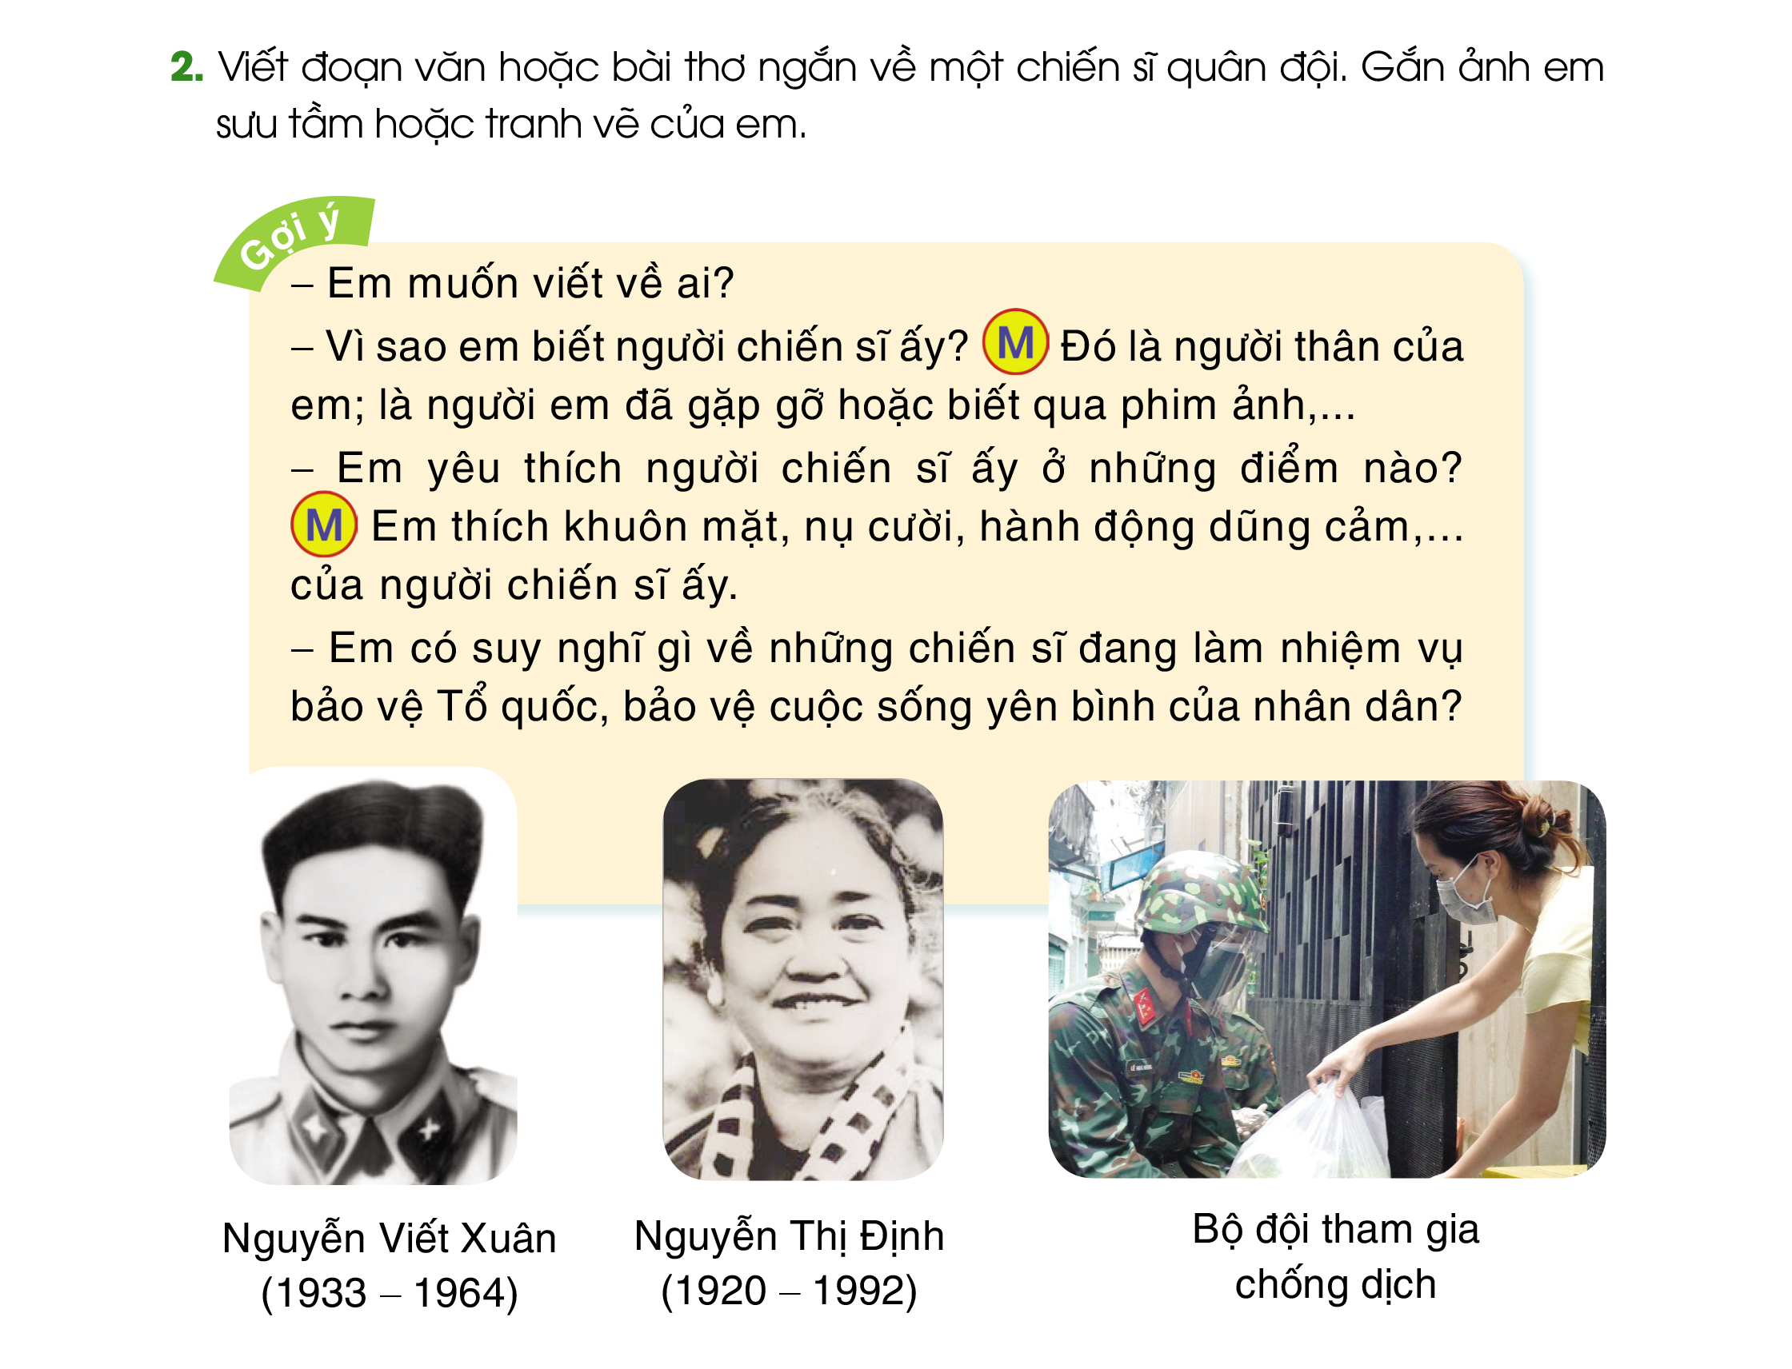
Chọn 1 trong 2 đều sau:
2. Viết đoạn văn hoặc bài thơ ngắn về một chiến sĩ quân đội. Gắn ảnh em sưu tầm hoặc tranh vẽ của em.
Em muốn viết về ai?
Vì sao em biết người chiến sĩ ấy? Đó là người thân của em; là người em đã gặp gỡ hoặc biết qua phim ảnh, ...
Em yêu thích người chiến sĩ ấy ở những điểm nào? Em thích khuôn mặt, nụ cười, hành động dũng ccủa người chiến sĩ ấy.
Em có suy nghĩ gì về những chiến sĩ đang làm nhiệm vụ bảo vệ Tổ quốc, bảo vệ cuộc sống yên bình của nhân dân?
Nguyễn Viết Xuân
(1933-1964)
Nguyễn Thị Định
(1920 – 1992)
Bộ đội tham gia chống dịch

Slide 7




Slide 8
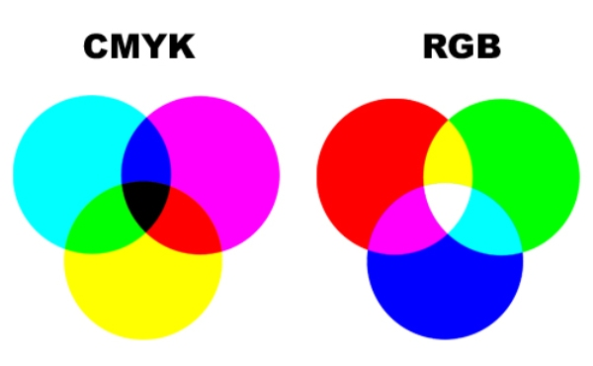



Slide 9


2. Giới thiệu và bình chọn các đoạn văn hay.
- Đọc đoạn viết và trao đổi trong nhóm.
- Bình chọn 1, 2 sản phẩm tốt (viết hay, trình bày đẹp) đọc trước lớp.
- Từng nhóm tiếp nối nhau đọc đoạn văn.
- Cả lớp lắng nghe bình chọn những sản phẩm hay, trang trí đẹp.

Slide 11
Bài tham khảo (Đề1)
Đề 1. Viết đoạn văn hoặc bài thơ ngắn về các chiến sĩ nhỏ trong bài đọc Ở lại với chiến khu. Trang trí cho bài viết hoặc gắn tranh vẽ của em.
Các chiến sĩ nhỏ
Giữa rừng chiến khu
Thiếu thốn gian khổ
Nguy hiểm mọi bề.
Được phép về quê
Vẫn xin ở lại
Gian khổ không ngại
Nguy hiểm không lo.
Thật là dũng cảm
Thật là lạc quan
Tuổi nhỏ, chí lớn
Thiếu nhi Việt Nam.

Slide 12
Bài tham khảo (Đề 2)
Chú Thanh của em là bộ đội. Chú đóng quân ở quần đảo Trường Sa. Lâu lắm chú chưa về thăm nhà, nhưng thỉnh thoảng em vẫn được nói chuyện với chú qua điện thoại. Mỗi lần trò chuyện với chú, em đều thấy chú vui lắm. Chú kể ngoài đảo nhiều nắng, nhiều gió bão và rất ít nước ngọt, nhưng các chú vẫn trồng được rau xanh. Chú cười rất tươi, không khi nào phàn nàn khó khăn, vất vả. Có lần em hỏi khi nào chú được về. Chú nói: “Chú còn phải ở đây để bảo vệ biển, đảo của Tổ quốc, khi nào hoàn thành nhiệm vụ chú sẽ về. Cháu ở nhà ngoan và chăm học nhé. Bao giờ về, chú sẽ mang cho cháu mấy cái vỏ ốc biển thật đẹp ". Em nghe chú nói mà tự hào quá. Em nhất định sẽ chăm và ngoan như lời chú dặn.

Slide 13

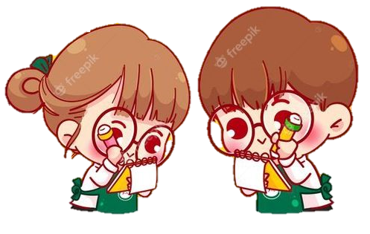

Slide 14


